Slide 1

Verdieping Plantkunde
Toegepaste biologie en scheikunde van Teelt en Handel
Blok 3 Les 1

Slide 2
VERDIEPING PLANTKUNDE
Blok 3 Les 1
Uitleg jaarprogramma
Blok 1 Scheikunde basis
Moleculen/Atomen/Periodieke systeem/Fases/Eenheden/Reacties
Blok 2 Biologie basis
Opbouw van cellen, werking van plantenweefsel ,voortplanting
Blok 3 Veredeling en selectie en Plantinhoudsstoffen
Introductie veredeling en selectie nieuwe soorten planten, nuttige stoffen uit planten
Blok 4 en 5 De Biobased Economie
Plantaardige grondstoffen voor bouwmateriaal, gebruiksvoorwerp en energie leverancier

Slide 3
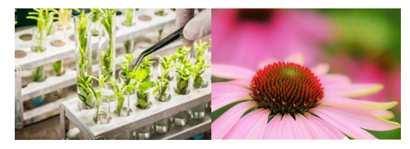
VERDIEPING PLANTKUNDE
Blok 3 Les 1Veredeling en selectie en Plantinhoudsstoffen
Programma blok 3
15/1 Uitleg Blok en introductie Veredeling en selectie, selectie methodes
22/1 Les 2 Veredeling en selectie, selectie methodes
29/1 Introductie Plantinhoudstoffen & Farmacie , Geur , Kleur en Smaak
06/2 Plantinhoudsstoffen Gewasbescherming
13/2 Plantinhoudstoffen Chemarts
20/2 Vakantie
27/2 Plantinhoudstoffen verfmaken
05/3 Plantinhoudstoffen t shirtkleuren
12/3 Presentaties

Slide 4
VERDIEPING PLANTKUNDE
Blok 3 Les 2 Veredeling en selectie en Plantinhoudsstoffen
Selectiemethodes:
1: Bepaal het doel
Selecteert men op ziekteresistentie, dan zal de keuze niet op de meest productieve planten vallen, maar op de meest gezonde planten.
2: Fenotype of Genotype
Fenotype
Als we planten selecteren op fenotype, dan letten we op hun uiterlijk.
Genotype
Bij het selecteren op genotype, dan letten we op de erfelijke eigenschappen.

Slide 5
VERDIEPING PLANTKUNDE
LET OP NIET IN DE READER
Blok 3 Les 2 Veredeling en selectie en Plantinhoudsstoffen
Genotype = de erfelijke informatie in het DNA
Genotype + milieufactoren = fenotype
Erfelijke informatie ligt in de celkern in de chromosomen. Chromosomen bestaan weer uit DNA.
Chromosomen worden zichtbaar als cel gaat delen
Het aantal chromosomen verschilt per organisme. Zo bevat de celkern van een zonnebloem 17 paar chromosomen en die van een tomaat 12.
Van elk paar is één chromosoom afkomstig van de vader en één van de moeder.

Slide 6
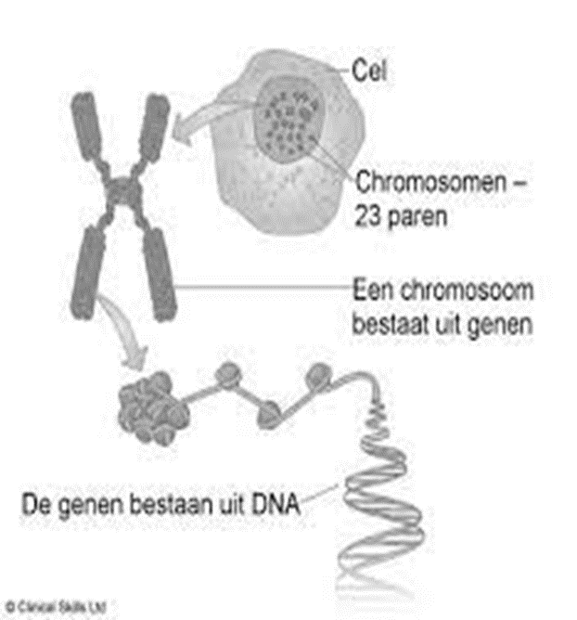
Blok 3 Les 2 Veredeling en selectie en Plantinhoudsstoffen
VERDIEPING PLANTKUNDE
LET OP NIET IN DE READER
Genen zijn stukken van de chromosomen die coderen voor de verschillende eigenschappen van de plant. Een afzonderlijk gen van een genenpaar wordt een allel genoemd.
Gen = deel van een chromosoom met de info voor 1 erfelijke eigenschap
Een chromosoom bevat meerdere genen
Genen kunnen aan of uit staan in een cel
Genen en chromosomen zijn opgebouwd uit de stof DNA

Slide 7

LET OP NIET IN DE READER

Slide 8
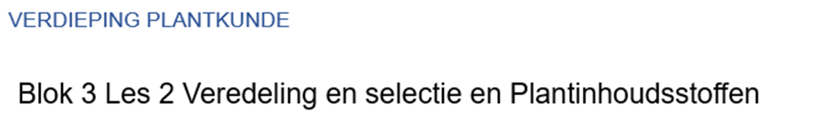


LET OP NIET IN DE READER
Mendels experimenten
Bij het kruisen van de erwtenplanten lette Mendel op de verschillende kenmerken van deze planten en bekeek elk kenmerk afzonderlijk.
Normaal gesproken bestuiven erwtenplanten zichzelf en elkaar via bestuiving door de lucht, maar Mendel schermde de planten zodanig af, dat hij zelf de bestuiving kon regelen (door het stuifmeel van de ene gewenste plant aan te brengen op de andere plant waarin hij geïnteresseerd was). Hierdoor had hij volledige controle over zijn experiment.

Slide 9
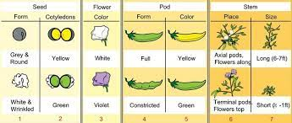
LET OP NIET IN DE READER
De zeven eigenschappen van de erwtenplanten die Mendel bestudeerde, konden elk op twee mogelijke manieren voorkomen en waren de volgende:
zaadvorm (glad of gerimpeld)
zaadlobkleur (groen of geel)
zaadhuidkleur
peulvorm
peulkleur
plaats van de peul aan de stengel
de lengte van de stengel (kort of lang)

Slide 10
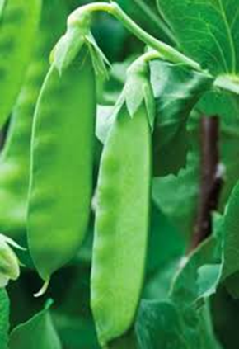
LET OP NIET IN DE READER
Mendel kruiste in zijn eerste experiment twee planten die verschilden in de eigenschap die hij op dat moment bestudeerde (hij bestudeerde de eigenschappen een voor één, niet alle tegelijk).
Hij zag dat na kruising van twee planten elke plant van de eerste generatie (die hij aanduidde als F1) de eigenschappen van een van de ouderplanten had.
Men noemt de eigenschap die in de eerste generatie tot expressie komt dominant en de alternatieve eigenschap recessief.

Slide 11
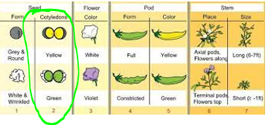
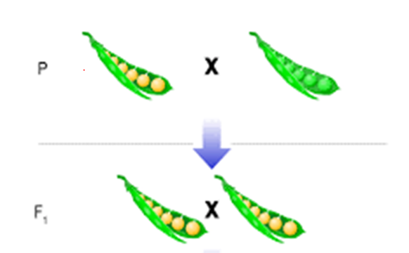
LET OP NIET IN DE READER
Groene zaden zitten niet in de F1.
Groen is dus recessief

Slide 12

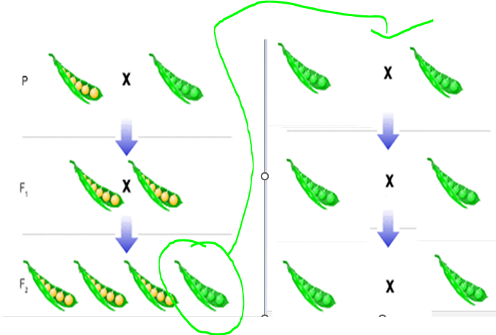
LET OP NIET IN DE READER
In de tweede generatie (aangeduid met F2), die ontstond na kruising van twee planten uit de eerste generatie (F1) liet 75% van de planten de dominante kenmerken zien, terwijl 25% van de planten de recessieve eigenschappen had.
Nu konden de recessieve eigenschappen doorgekweekt worden, waarbij in latere generaties geen veranderingen aan de eigenschap meer optraden.

Slide 13
VERDIEPING PLANTKUNDE
Blok 3 Les 2 Veredeling en selectie en Plantinhoudsstoffen
In de nakomelingen bij generatief vermeerderde gewassen kunnen dus nieuwe combinaties van genen optreden.
We willen uiteindelijk stabiele nieuwe rassen
We kunnen verschillende selectiemethoden onderscheiden.
1. Massaselectie.
2. Lijnselectie.
3. Familieselectie.
4. Stamselectie.

Slide 14
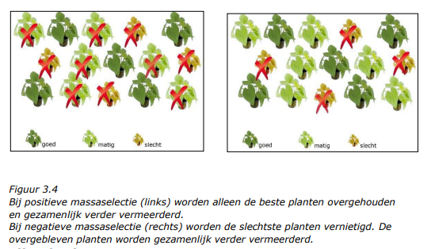
VERDIEPING PLANTKUNDE
Blok 3 Les 2 Veredeling en selectie en Plantinhoudsstoffen
1. Massaselectie.

Slide 15
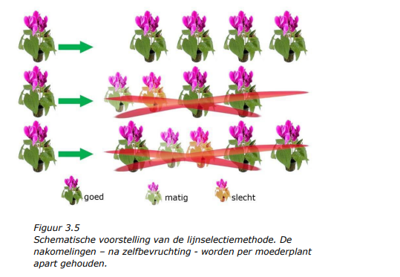
VERDIEPING PLANTKUNDE
Blok 3 Les 2 Veredeling en selectie en Plantinhoudsstoffen
2. Lijnselectie.

Slide 16
VERDIEPING PLANTKUNDE
Blok 3 Les 2 Veredeling en selectie en Plantinhoudsstoffen
3. Familieselectie.
Ook bij familieselectie worden de nakomelingen van elke moederplant apart gehouden.
Een familie is het nakomelingschap van één moederplant, verkregen na kruisbevruchting.
Familieselectie wordt noodgedwongen toegepast bij gewassen die onmogelijk door zelfbevruchting te vermeerderen zijn.

Slide 17
VERDIEPING PLANTKUNDE
Blok 3 Les 2 Veredeling en selectie en Plantinhoudsstoffen
4. Stamselectie.
Bij stamselectie gaat men over van Generatieve vermeerdering naar Vegetatieve selectie. Het nieuwe ras wordt vermeerderd door bijvoorbeeld stekken. Elk seizoen kiest men weer voor nieuwe moederplanten die speciaal geselecteerd en op ziektes of andere afwijkingen zijn geselecteerd.

Slide 18
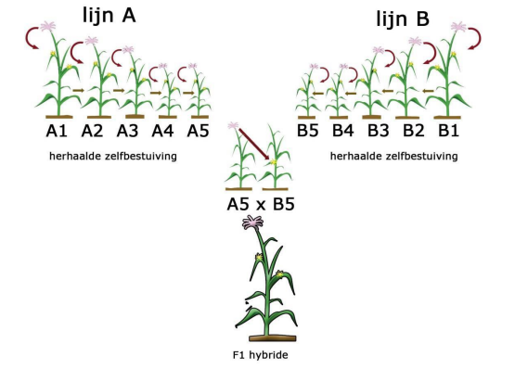
VERDIEPING PLANTKUNDE
Blok 3 Les 2 Veredeling en selectie en Plantinhoudsstoffen
Hybrides
F1-hybriden worden gemaakt om een partij planten te krijgen die vrijwel
volkomen gelijk zijn aan elkaar.
Een plant wordt gedwongen tot zelfbestuiving en ook de nakomelingen worden één of meerdere keren vermeerderd door met zichzelf te bestuiven.
Je krijgt dan een inteeltlijn meestal na 8x inteeltkruisen zijn de lijnen homozygoot. (Geen genetische verschillen meer op de chromosomen)
Een F1 hybride is de kruising van 2 inteelt lijnen. De moeder lijnen moeten wel mannelijk steriel zijn of de pollen moeten verwijderd worden.
De kruising is vaak beter door heterosis, De kruising is weer volledig heterozygoot en kan niet meer gebruikt worden voor vermeerdering.

Slide 19
VERDIEPING PLANTKUNDE
Blok 3 Les 2 Veredeling en selectie en Plantinhoudsstoffen
Genetische Manipulatie (GMO)
De nieuwste ontwikkeling op het gebied van veredeling is de
genetische modificatie.
Men probeert door onderzoek de gewenste erfelijke eigenschappen op de genen (dragers van de erfelijke eigenschappen) op te sporen en die te transplanteren naar het gen van een ander ras/soort.

Slide 20
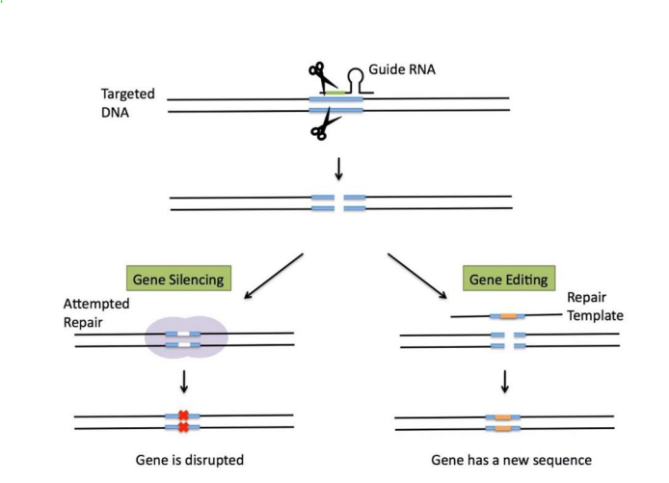
VERDIEPING PLANTKUNDE
Blok 3 Les 2 Veredeling en selectie en Plantinhoudsstoffen
Er zijn 2 methodes CRISPR/Cas:
1. Gene Silencing
tussen twee doorgeknipte stukken van het DNA wordt een nieuw stukje geplakt,
zodanig dat de afleescode verandert en het gen uitgeschakeld wordt .
2. Gene Editing
Anderzijds kan de ‘reparatie’ plaatsvinden aan de hand van een ingebracht stuk
voorbeeld RNA. Op die manier kan de basenvolgorde specifiek worden
herschreven (gene editing).

Slide 21
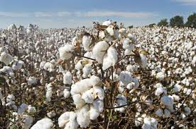
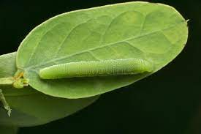
VERDIEPING PLANTKUNDE
Blok 3 Les 2 Veredeling en selectie en Plantinhoudsstoffen
Genetische Manipulatie (GMO)
Indiase katoentelers die hebben meegedaan aan een proef met een
genetisch veranderde katoenplant, hebben hun oogst bijna zien
verdubbelen. De plant was verrijkt met het gen voor een natuurlijk
insecticide, afkomstig uit de bacterie Bacillus thuringiensis. Het gif doodt
vraatzuchtige rupsen van drie soorten katoenmotten.
Dit soort GMO is niet toegestaan in de EU.
Tegenwoordig gebruikt men CRISP/Cas.
CRISPR/Cas kan worden gebruikt als versneller in de normale veredeling.

Slide 22

VERDIEPING PLANTKUNDE
Blok 3 Les 2 Veredeling en selectie en Plantinhoudsstoffen
Introductie Veredeling en selectie
Maak nu lesbrief 3.2

Slide 23
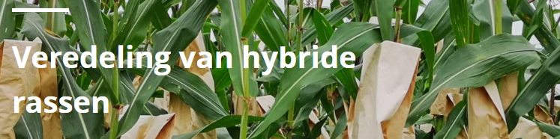

Slide 24
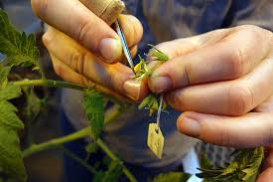
2.10 Veredeling van hybride rassen
Hybrideras of de F1-hybride.
Steeds vaker zijn hybriderassen de standaard.
Ontstaan door twee ouderlijnen met elkaar te kruisen.
Extra groeikrachtig en zeer uniform
Zaden niet zomaar na te telen zijn.
Zaden worden onbruikbaar omdat er veel uitsplitsing op zal treden.

Slide 25
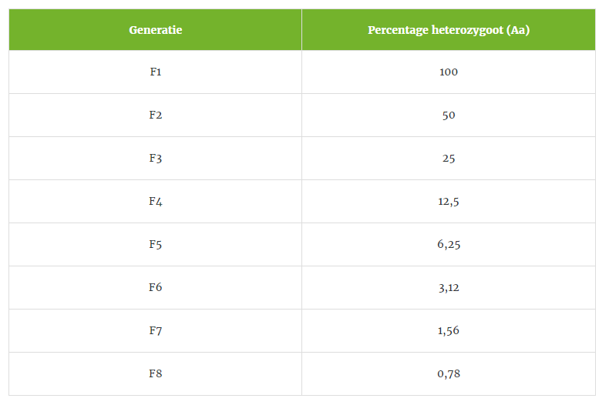
2.10 Veredeling van hybride rassen
Hoe ontwikkel je zo’n hybride ras?
Ouderlijnen ontwikkelen
Dezelfde manier gemaakt als zelfbestuivers
Een aantal generaties lang zelfbestuiven
Ouderlijnen worden homozygoot

Slide 26
2.10 Veredeling van hybride rassen

Slide 27
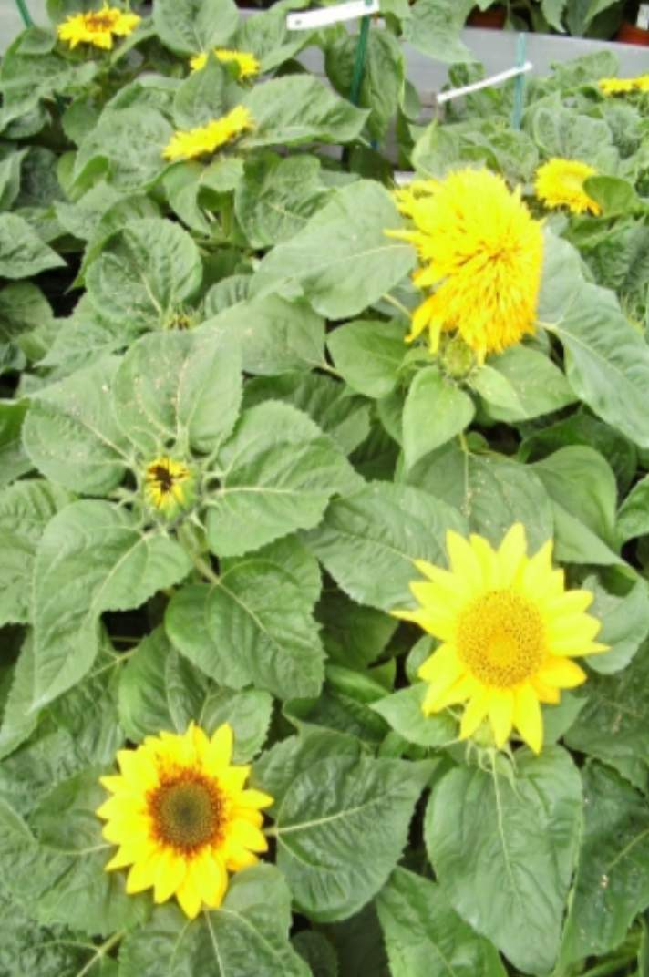
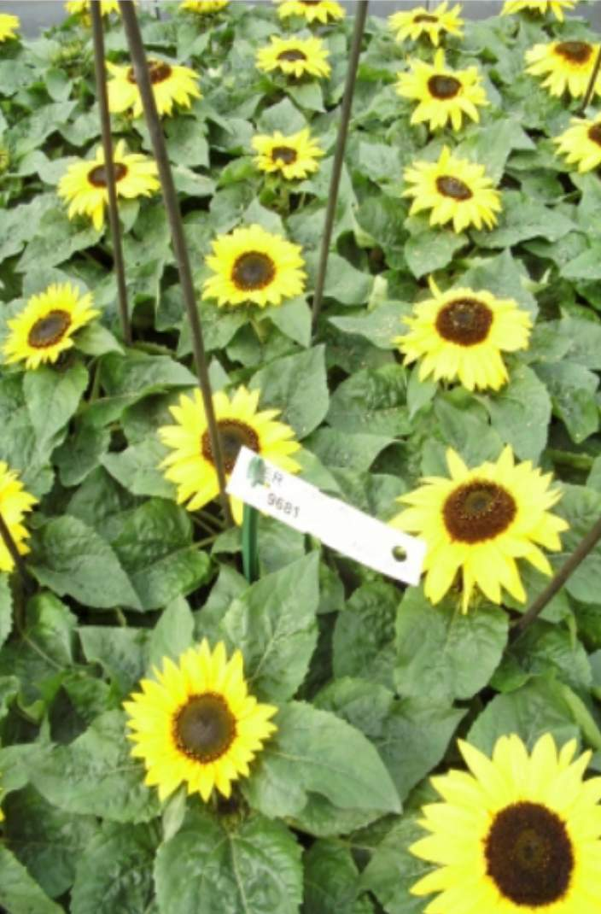
2.10 Veredeling van hybride rassen
1x zelfbestoven
8x zelfbestoven

Slide 28
2.10 Veredeling van hybride rassen
Inteeltlijnen
Het zelfbestuiven van planten, noemt men ook wel intelen.
Veel soorten kunnen niet goed tegen inteelt.
Ze gaan er langzamer van groeien en blijven kleiner.
Slecht groeiende inteeltlijnen kan men echter goed gebruiken als ouderlijnen voor hybride rassen.
Een inteeltlijn die slecht groeit, hoeft dus geen slechte ouderlijn te zijn.

Slide 29
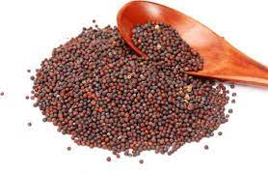
2.10 Veredeling van hybride rassen
Aan de inteeltlijn niet zomaar te zien of het een goede ouderlijn is.
Wel moet de inteeltlijn nog goed genoeg groeien om een redelijke hoeveelheid F1-zaden te kunnen produceren.

Slide 30

2.10 Veredeling van hybride rassen

Slide 31
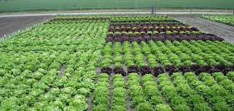
2.10 Veredeling van hybride rassen
Proefhybriden
Om te bepalen welke inteeltlijnen de beste ouders zijn, worden proefkruisingen gemaakt.
Men kan de nieuw ontwikkelde inteeltlijnen hiervoor met elkaar kruisen.
Het is ook mogelijk om de nieuwe lijnen te kruisen met enkele bekende ouderlijnen die al veel gebruikt worden.

Slide 32
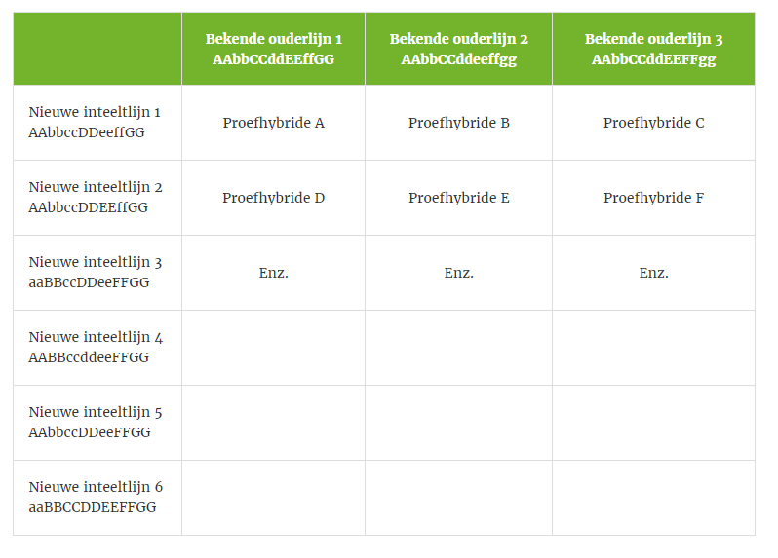
2.10 Veredeling van hybride rassen
Proefhybriden
Het kruisingsschema ziet er dan bijvoorbeeld uit zoals in de tabel:

Slide 33
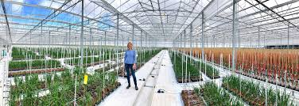
2.10 Veredeling van hybride rassen
Van elke proefhybride (A, B, C, D, enz.) maakt men een aantal planten. Deze planten worden beoordeeld. Men kijkt hoe de planten groeien en meet de opbrengst en een aantal andere belangrijke eigenschappen.

Slide 34
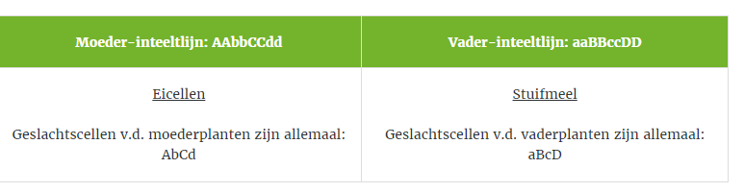
2.10 Veredeling van hybride rassen
Uniformiteit
Gegarandeerd als men twee inteeltlijnen met elkaar kruist.
De inteeltlijnen zijn immers homozygoot.
Moeder (AbCd) + vader (aBcD) = AaBbCcDd

Slide 35
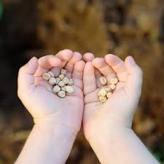
2.10 Veredeling van hybride rassen
Van proefhybride tot ras
Op een grotere schaal proeven te doen en onder verschillende omstandigheden:
-klimaat
-daglengte
-grond of substraat
Zaadproductie is arbeidsintensief, daarom vaak naar lage lonen landen.
Maar ook wordt er vaak gekozen voor gebieden waar het gewas niet veel voorkomt i.v.m. ziektes en kruisbestuiving

Slide 36
2.10 Veredeling van hybride rassen
Mannelijke steriliteit en zelfincompatibiliteit
Wanneer er veel bestuivingen uitgevoerd moeten worden om zaden te produceren, kan het interessant zijn om gebruik te maken van:
- Mechanisch verwijderen mannelijke bloemen (bijv mais)
- Mannelijke steriliteit in de moederlijn
- Zelfincompatibiliteit, moederplant weigert haar eigen stuifmeel

Slide 37
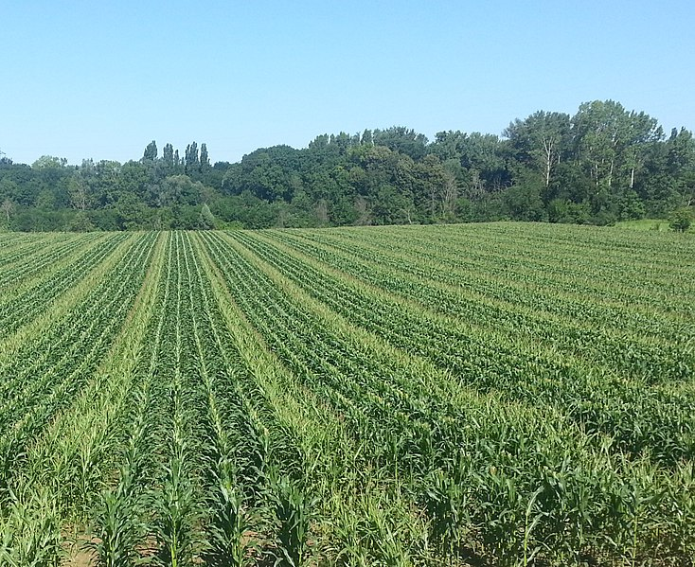
2.10 Veredeling van hybride rassen
Op het zaadproductie veld:
rijen met de mannelijk steriele of zelfincompatibele moederlijn
rijen met de vaderlijn, niet mannelijk steriel
zaden op moederplanten zijn allemaal hybride zaden
vaderplanten weg na de bestuiving van de moederplanten

Slide 38
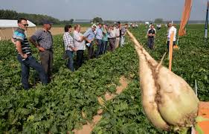
2.10 Veredeling van hybride rassen
Bekijk het filmpje over suikerbieten veredeling van SESVANDERHAVE
https://youtu.be/tc7D4_aloCE

